Slide 1
    리눅스
    리눅스 프로그래밍 6강
데이터융합SW과
주나현

Slide 2
    리눅스
    실습하기

Slide 3
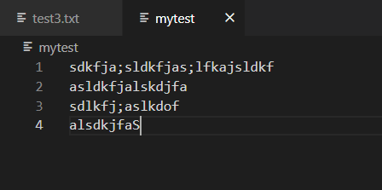
    실습1
Touch명령어로 mytest를 파일을 만들고 내용을 작성한다.

Slide 4
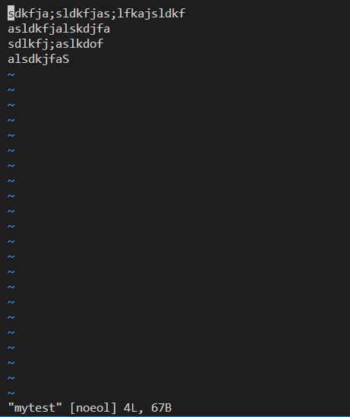
    실습1
vi mytest 명령어는 vi 편집기를 사용하여 mytes"라는 파일을 생성하거나, 기존에 존재하는 파일을 열어서 수정할 때 사용한다. vi로 열면 간단한 키 명령을 입력하는 상태로, 명령모드가 된다.

Slide 5
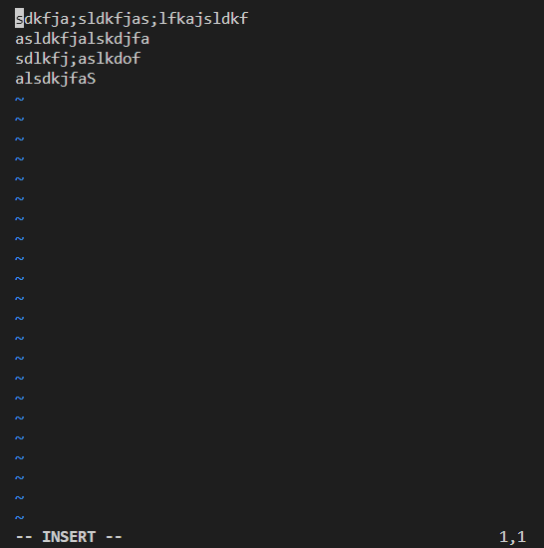
    실습1
vi mytest 명령어로 들어와서 i를 입력하면 왼쪽과 같이 밑에 - - INSERT - -가 표시되면서 사용자의 입력을 받아, 명령을 입력할 수 있는 모드인 입력모드로 전환된다.

Slide 6
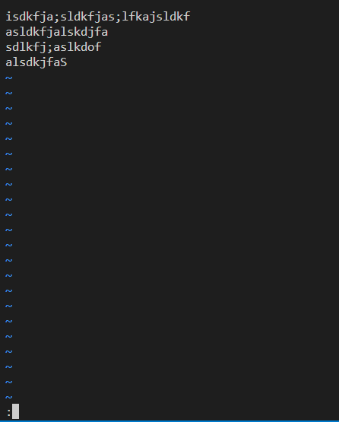
    실습1
vi mytest 명령어로 들어와서 :을 입력하면 화면의 마지막행에서 명령을 입력받을 수 있는 마지막행 명령모드가 실행된다.

Slide 7
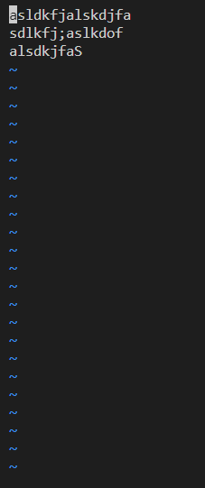
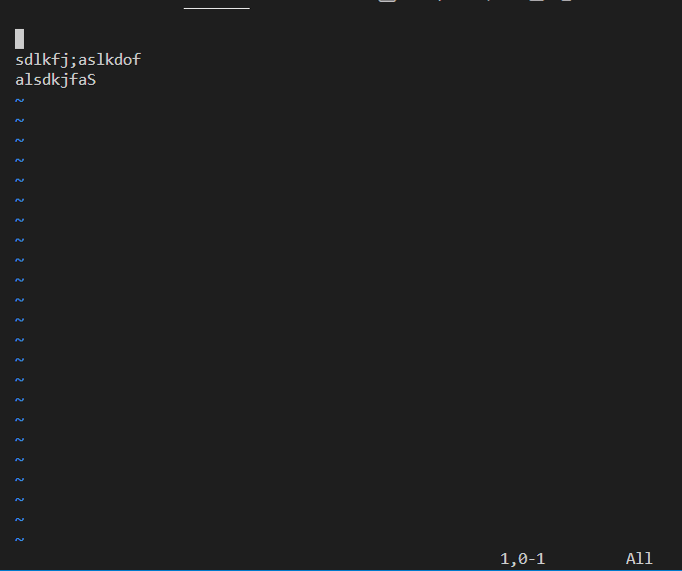
    실습1
명령모드에서 dd를 입력하면 왼쪽과 같이 한줄이 지워진 것을 확인할 수 있다.
명령모드에서 D를 입력하면 왼쪽과 같이 커서 뒤로 지워진 것을 확인할 수 있다.
dd 결과
dd
D 결과
D

Slide 8
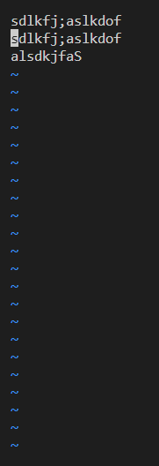
    실습1
명령모드에서 yy명령어로 한줄을 카피한 후 p명령어로 필요한 위치로 복사하면 왼쪽과 같이 한줄이 복사되서 붙혀넣어진 것을 확인할 수 있다.
yy
p
D 결과
D

Slide 9
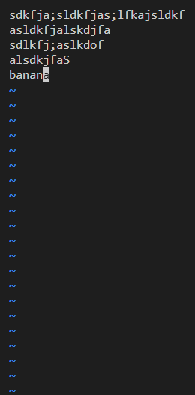
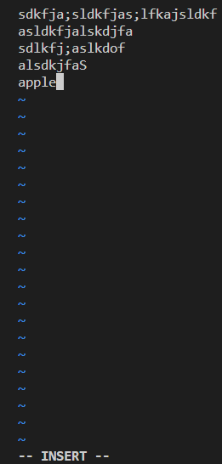
    실습1
명령모드에서 banana에 첫번째 글자에 커서를 놓고 cw명령어로 banana 대신에 apple로 변경 가능한 것을 확인할 수 있다.

Slide 10
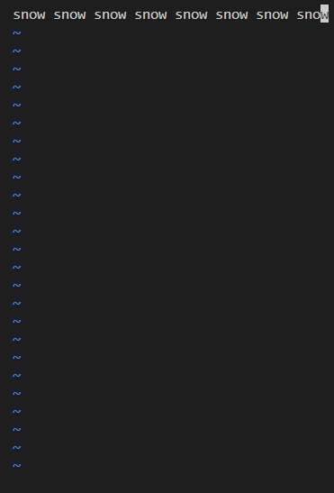
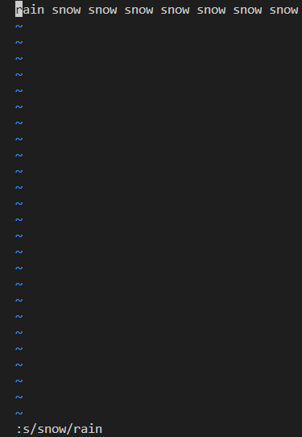
    실습2
마지막행 명령모드에서 :s/snow/rain 명령어를 입력하면 커서 아래로 만나는 첫 번째 단어로 교체 된 것을 확인할 수 있다.

Slide 11
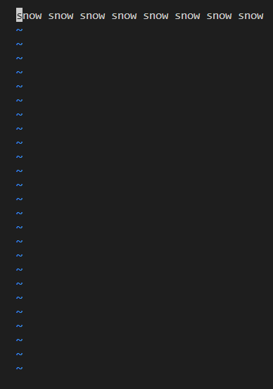
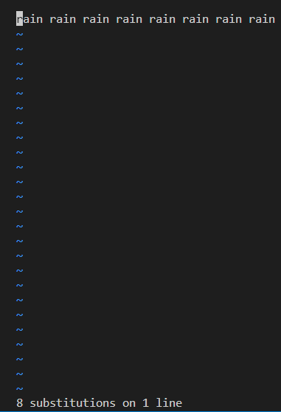
    실습2
마지막행 명령모드에서 :s/snow/rain/g 명령어를 입력하면 커서 아래로 만나는 모든 단어가 교체 된 것을 확인할 수 있다.

Slide 12
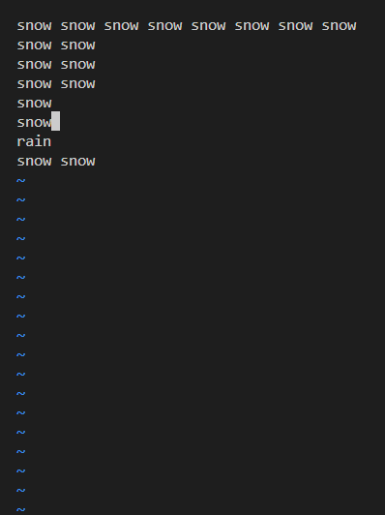
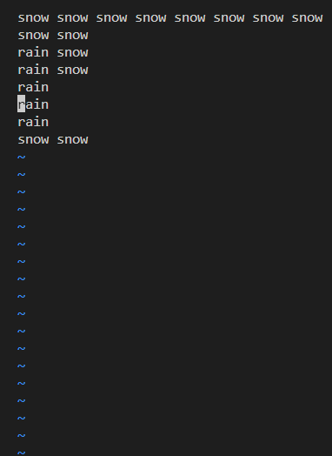
    실습2
마지막행 명령모드에서 :3,7s/snow/rain 명령어를 입력하면 3라인과 7라인 사이에서 처음 만나는 단어가 교체 된 것을 확인할 수 있다.

Slide 13
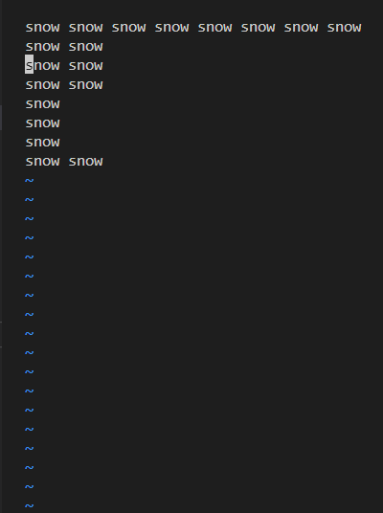
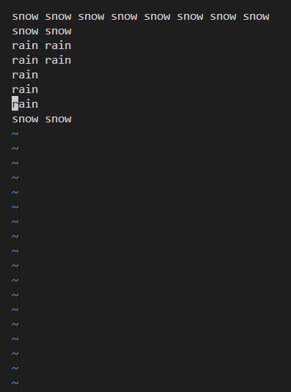
    실습2
마지막행 명령모드에서 :3,7s/snow/rain/g 명령어를 입력하면 3라인과 7라인 사이에서 만나는 모든 단어가 교체된 것을 확인할 수 있다.

Slide 14
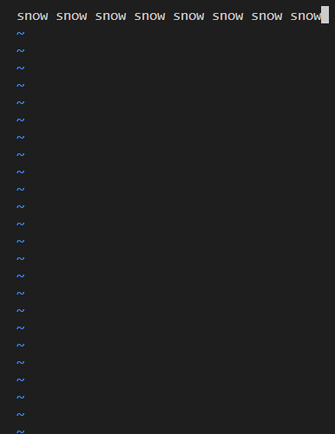
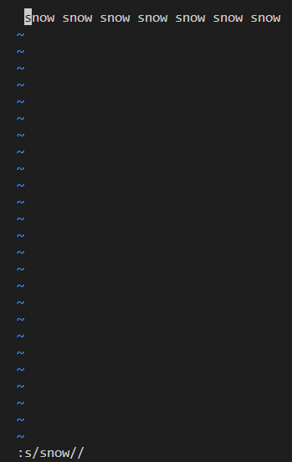
    실습2
마지막행 명령모드에서 :s/snow// 명령어를 입력하면 커서 아래로 만나는 첫 번째 단어가 지워진 것을 확인할 수 있다.

Slide 15
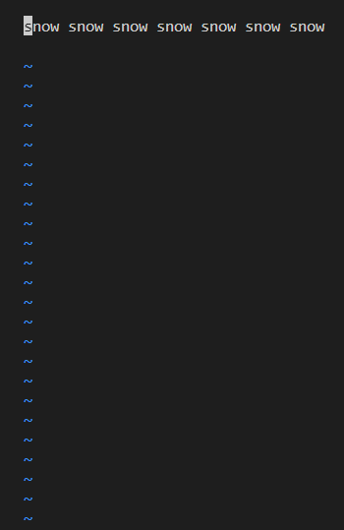
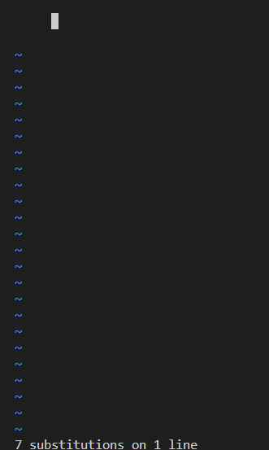
    실습2
마지막행 명령모드에서 :s/snow//g 명령어를 입력하면 커서 아래로 만나는 모든 단어가 지워진 것을 확인할 수 있다.

Slide 16
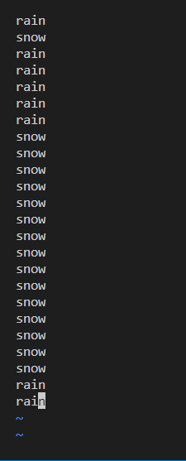
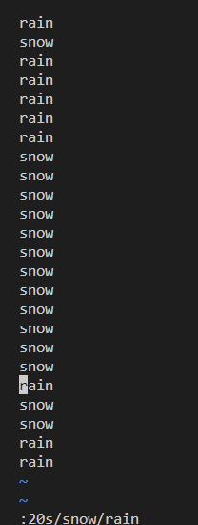
    실습2
마지막행 명령모드에서 :20s/snow/rain 명령어를 입력하면 20라인에서만 처음 만나는 단어가 교체된 것을 확인할 수 있다.

Slide 17
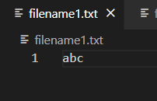
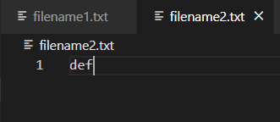
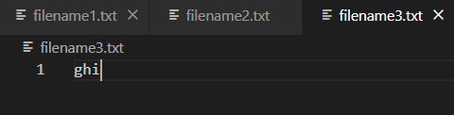
    실습3
Touch명령어로 filename1.txt, filename2.txt, filename3,txt파일을 만든 후, vi *.txt 명령어로 txt로 끝나는 파일들을 동시에 편집 가능하다.

Slide 18
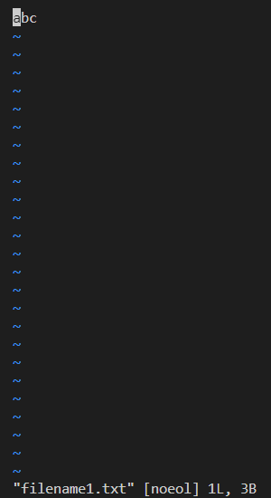
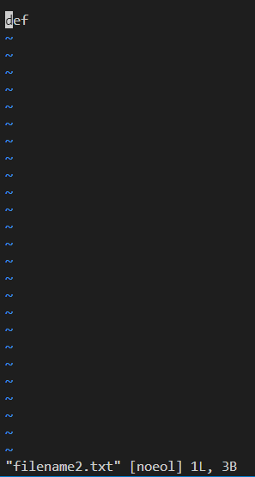
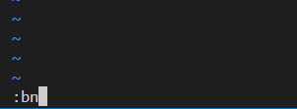
    실습3
vi 명령어로 편집기에 들어간 다음 마지막 행 명령모드에서 :bn 명령어를 입력하면 다음 파일로 넘어간다.

Slide 19
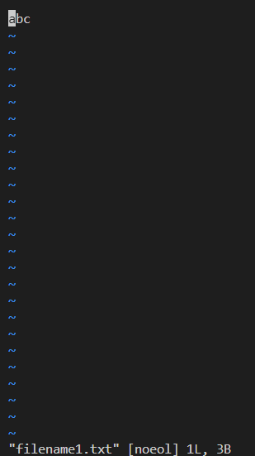

    실습3
vi 명령어로 편집기에 들어간 다음 마지막 행 명령모드에서 :bp 명령어를 입력하면 이전 파일로 넘어간다.

Slide 20
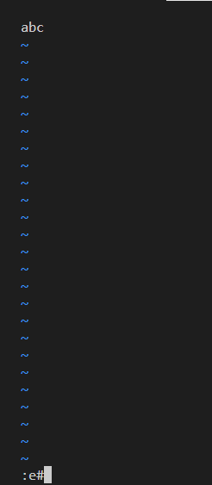
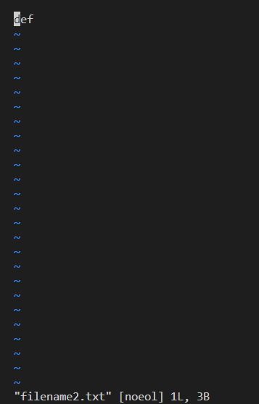
    실습3
vi 명령어로 편집기에 들어간 다음 마지막 행 명령모드에서 :e# 명령어를 입력하면 이전 파일하던 파일로 넘어간다.

Slide 21
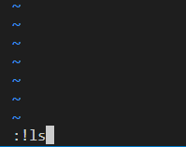

    실습3
마지막행 명령모드에서 !다음에 명령어를 사용하면 잠시 쉘 명령어를 실행한 후 vi로 복귀한다. ls명령어는 현재 디렉토리에 있는 파일과 디렉토리의 목록을 보여주는 명령어이다.

Slide 22
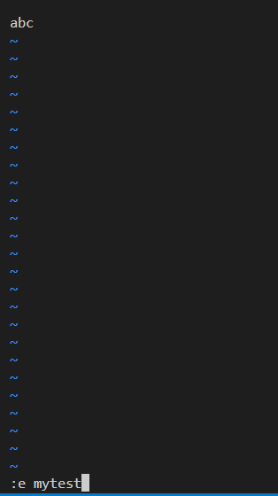
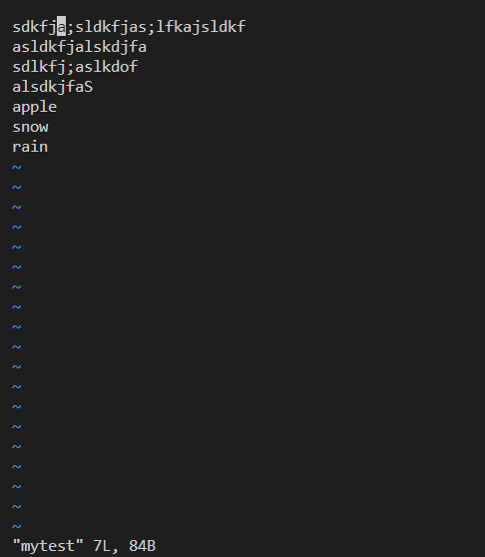
    실습3
마지막행 명령모드에서 :e mytest명령어를 입력하면 현재파일에서 다른 파일을 열 수 있다.

Slide 23
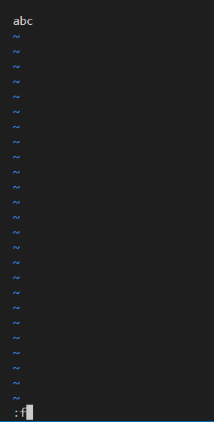
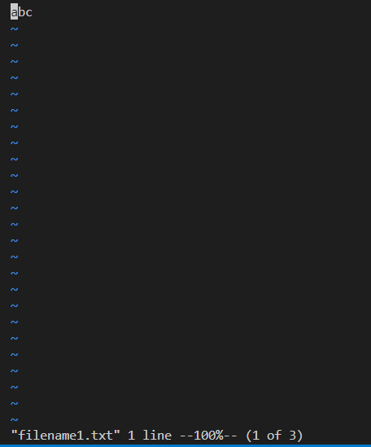
    실습3
마지막행 명령모드에서 :f 명령어를 입력하면 현재파일명을 볼 수 있다.

Slide 24
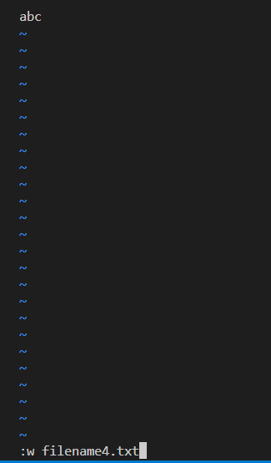
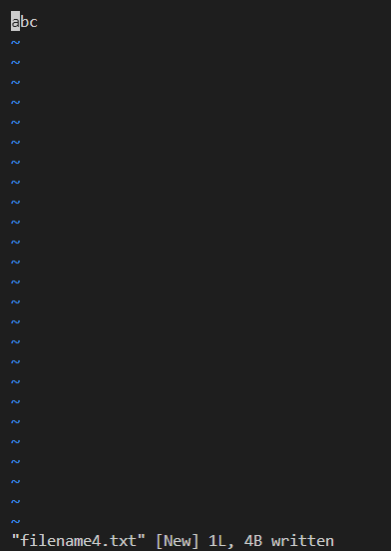
    실습3
마지막행 명령모드에서 :w newfilename을 입력하면 현재파일을 다른 이름으로 저장하는 것이 가능하다.

Slide 25
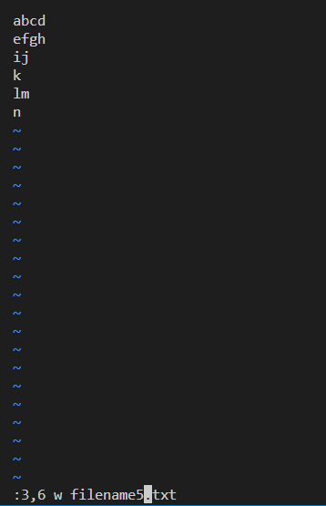
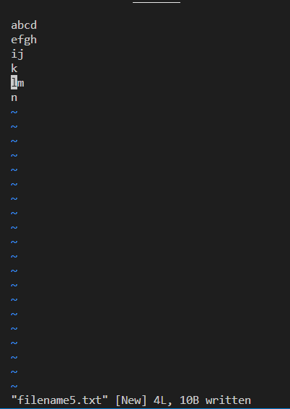
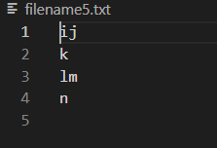
    실습3
마지막행 명령모드에서 :3,6w newfilename을 입력하면 3~6라인 내용만 다른 이름으로 저장하는 것이 가능하다.

Slide 26
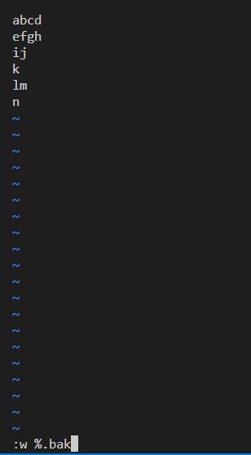
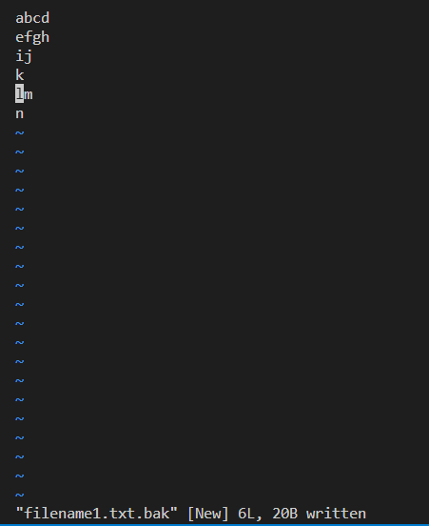
    실습3
마지막행 명령모드에서 :w %.bak을 입력하면 현재 파일을 백업하는 것이 가능하다.

Slide 27
    리눅스
    필기

Slide 28
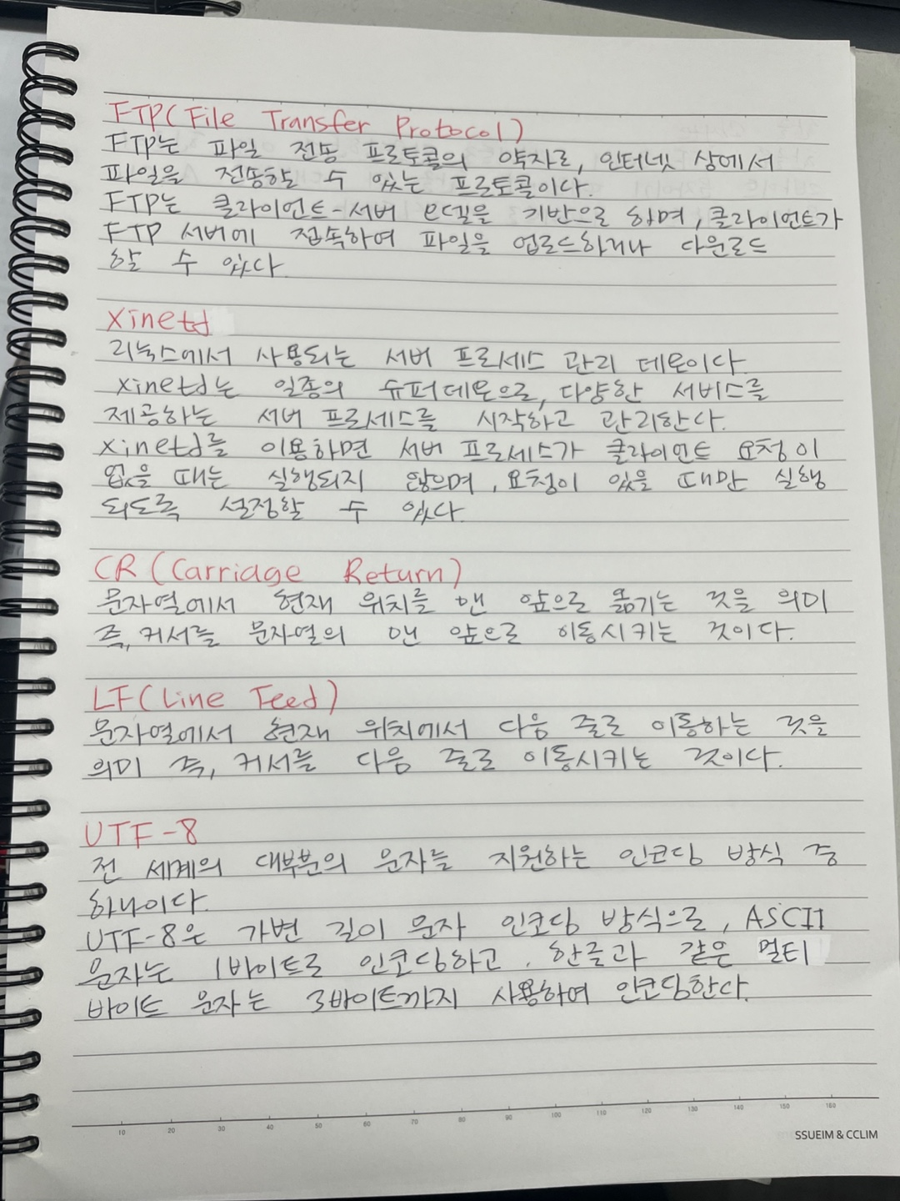
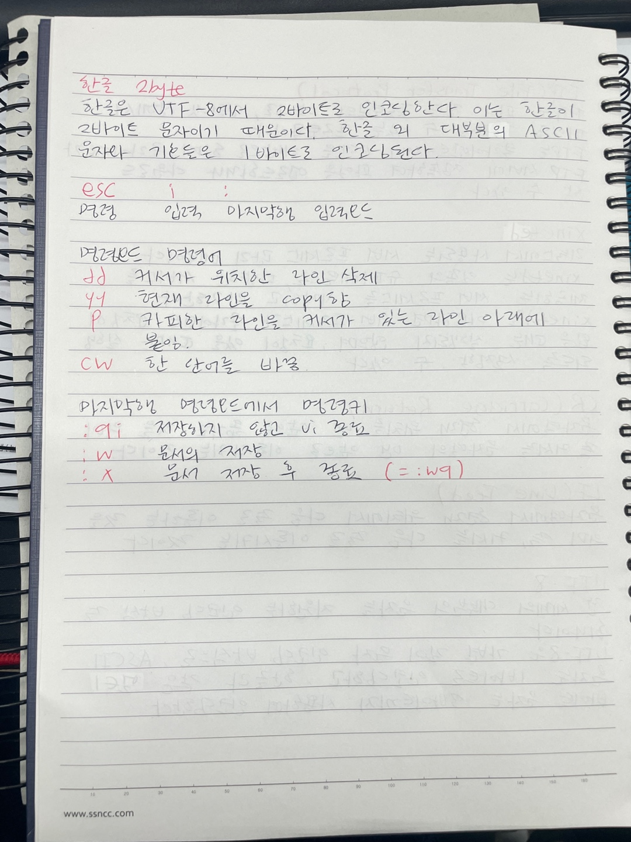
    리눅스

